Slide 1
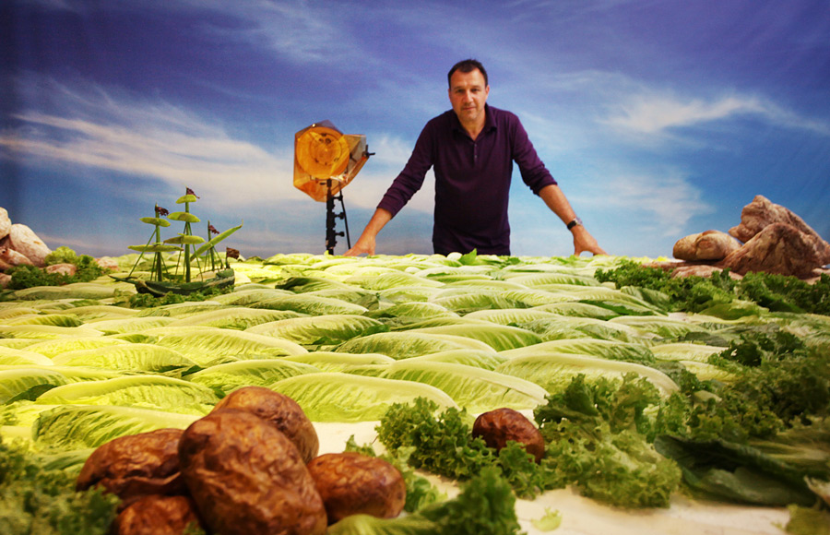
El mundo de Carl Warner

Slide 2
Imagínate un mundo en el que las nubes son coliflores;
los árboles, brécoles; las estalactitas, zanahorias, y las rocas, hogazas.
Así son los paisajes que fotografía Carl Warner
un artista británico que construye las oníricas escenas de sus imágenes con alimentos reales.
Trabajar con vegetales, quesos, embutidos o pescados tiene,
según Warner, sus ventajas y sus inconvenientes.
"Tienes un gran abanico de tamaños, texturas y colores.
Pero la comida se echa a perder tan rápido
que tenemos que trabajar a toda velocidad,
especialmente al crear un gran paisaje bajo los focos del estudio.
Cosas como las hierbas frescas son una pesadilla,
porque se secan en cuestión de minutos".
¿Y qué pasa con la comida una vez hecha la foto?
"La mayoría la reparto entre la gente del equipo.
Y si es mucha la damos a un centro local para personas sin techo".

Slide 3
utiliza pedazos de alimentos para crear escenas increíblemente realistas y complejas.
Con un montón de pan se hacen montañas escarpadas,
pepinos asumen la forma de troncos de árboles
y hojas de col son remodelada para parecer follaje.
Warner y su equipo, meticulosamente recopilan los elementos
de cada pieza culinaria y sobre una mesa de creación
dan las interpretaciones de las estructuras arquitectónicas de renombre,
como el Taj Mahal y la Gran Muralla de China,
figuras humanas que van desde los conductores góndola a los vaqueros,
y las vistas panorámicas que van desde la London Skyline a vastos desiertos.
Te dare solo dos pistas, luego a buscar y reconocer los elementos!
Hay mucho material, tomate tu tiempo y…observa!

Slide 4
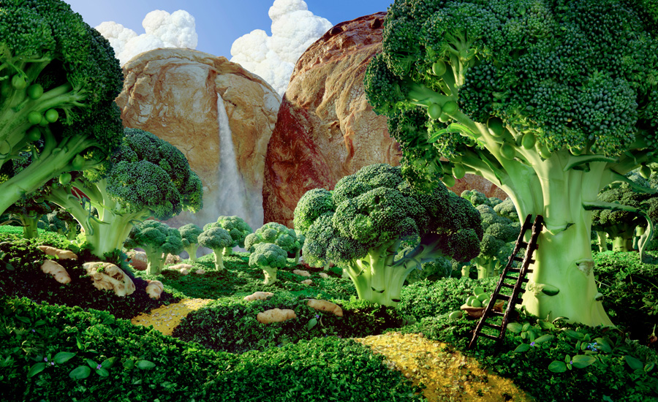
Brocoli y pan

Slide 5
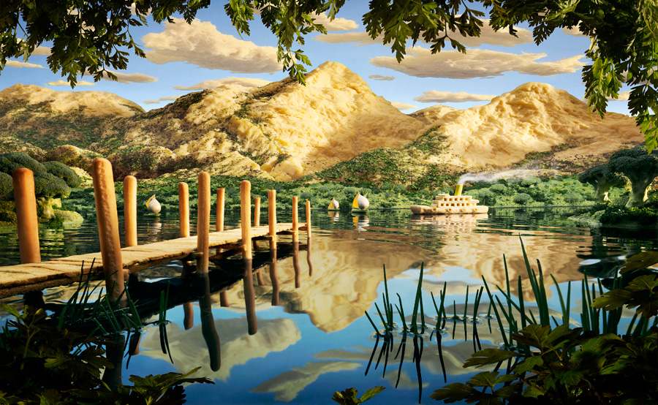
Queso y ? …

Slide 6
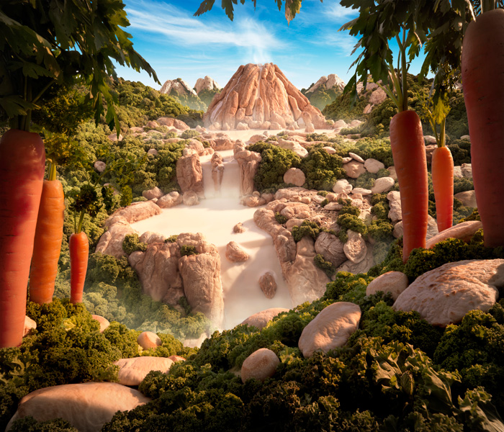

Slide 7
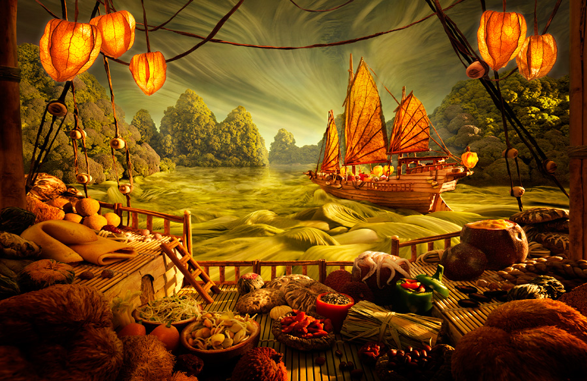

Slide 8
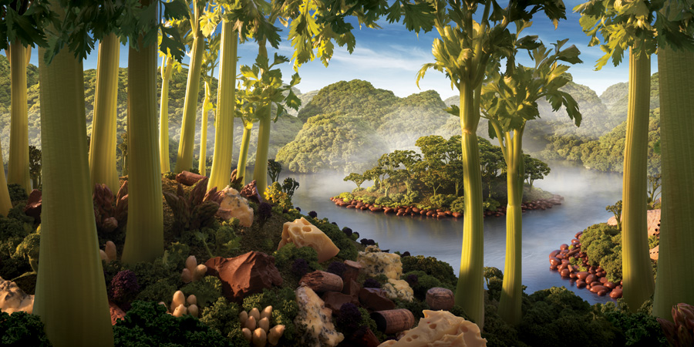

Slide 9
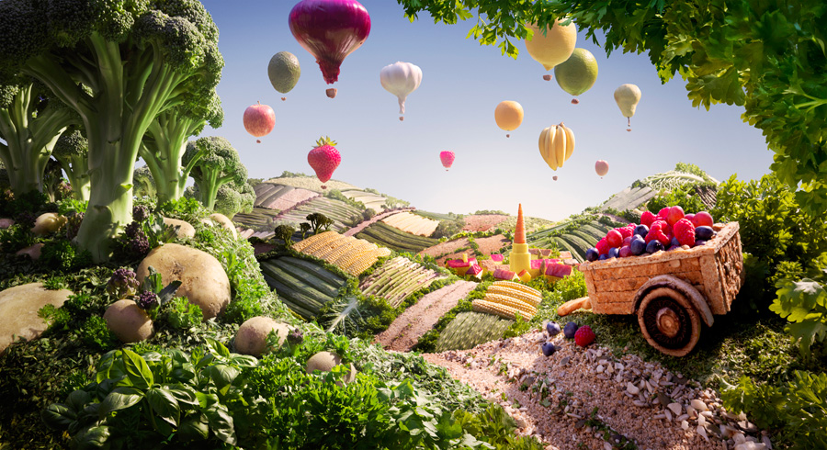

Slide 10
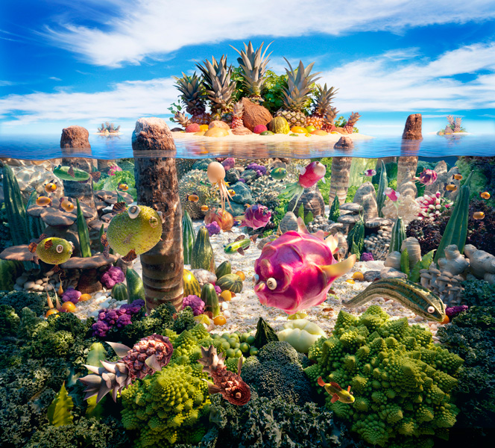

Slide 11
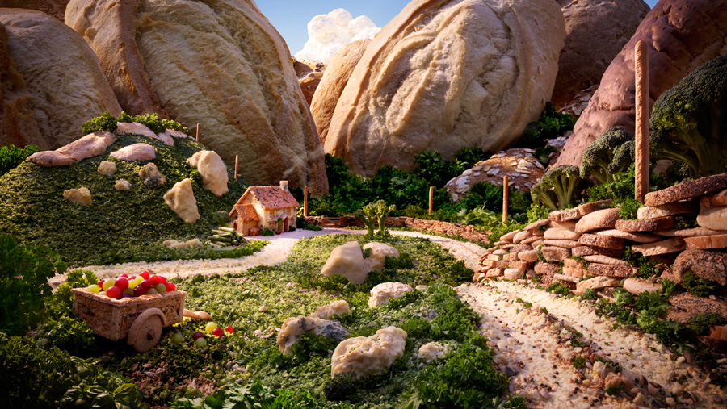

Slide 12
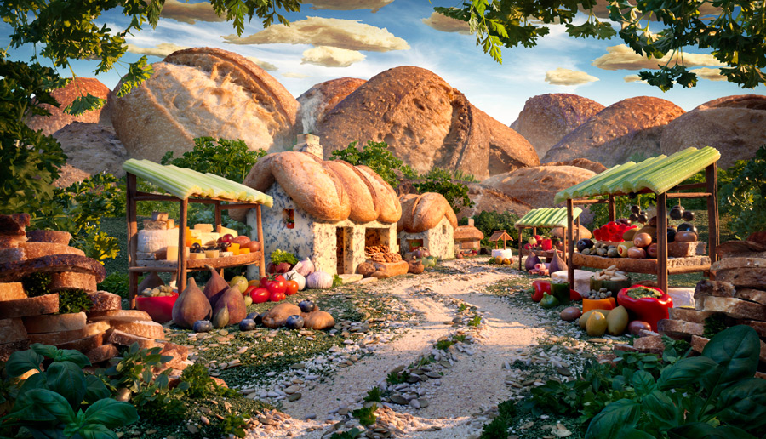

Slide 13
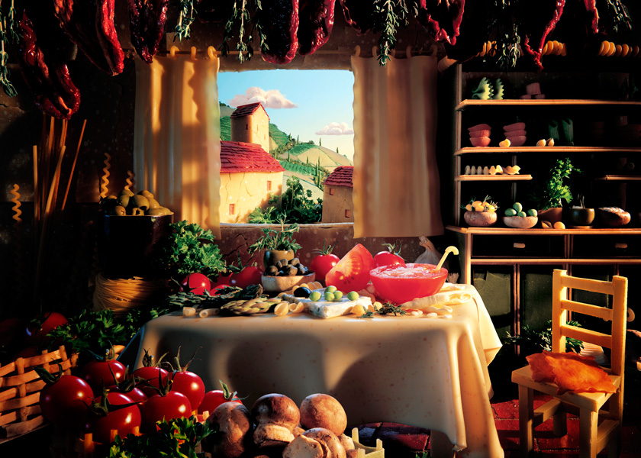

Slide 14
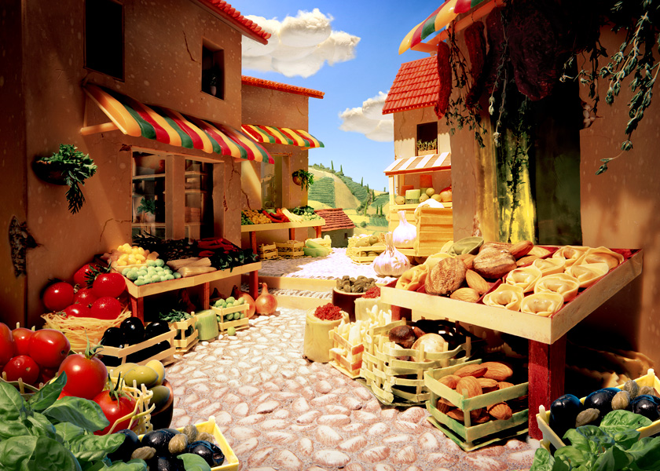

Slide 15
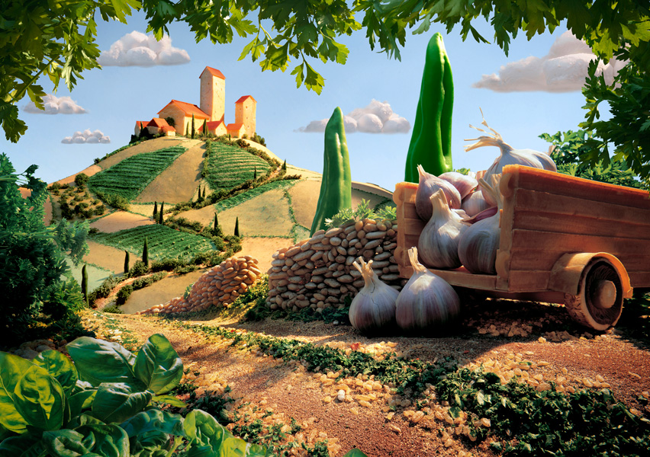

Slide 16
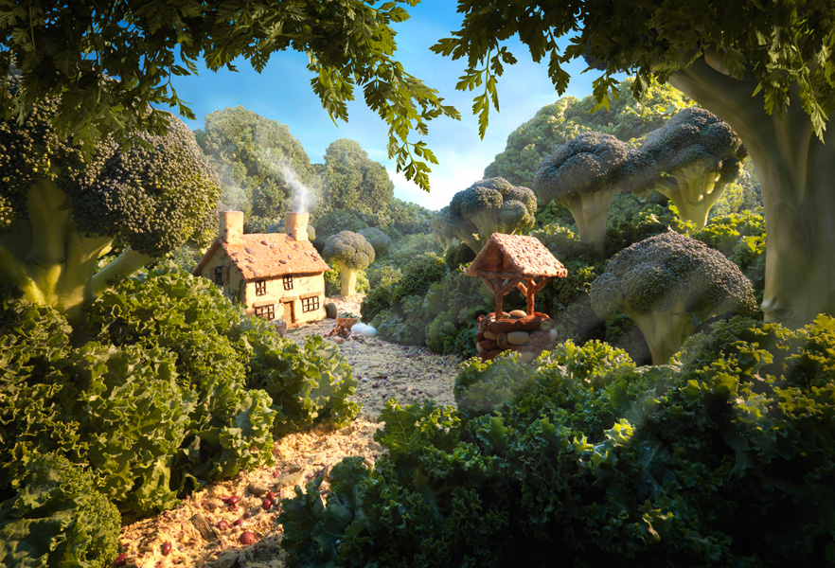

Slide 17
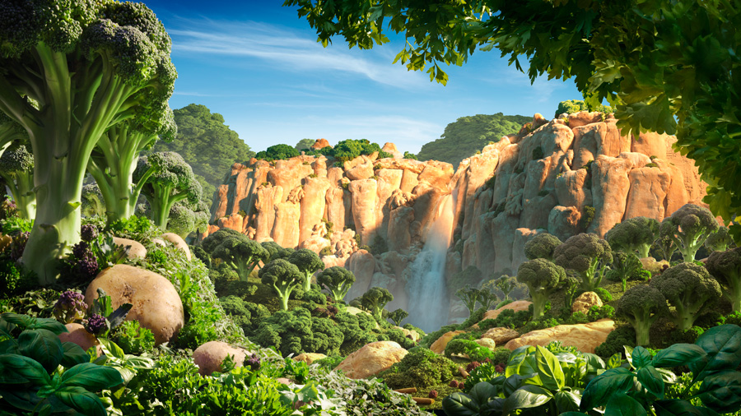

Slide 18
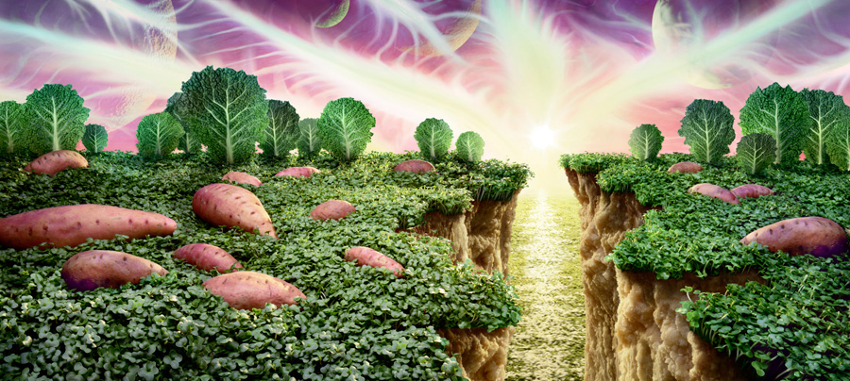

Slide 19
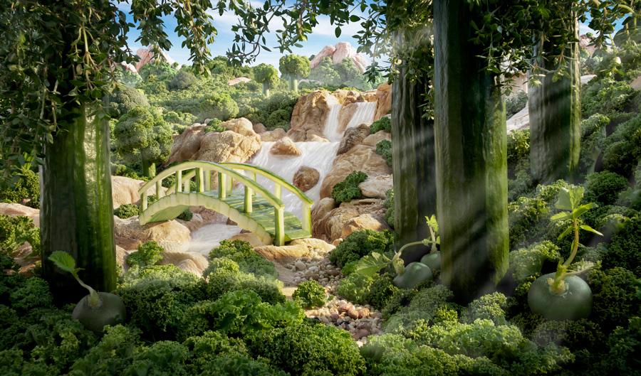

Slide 20
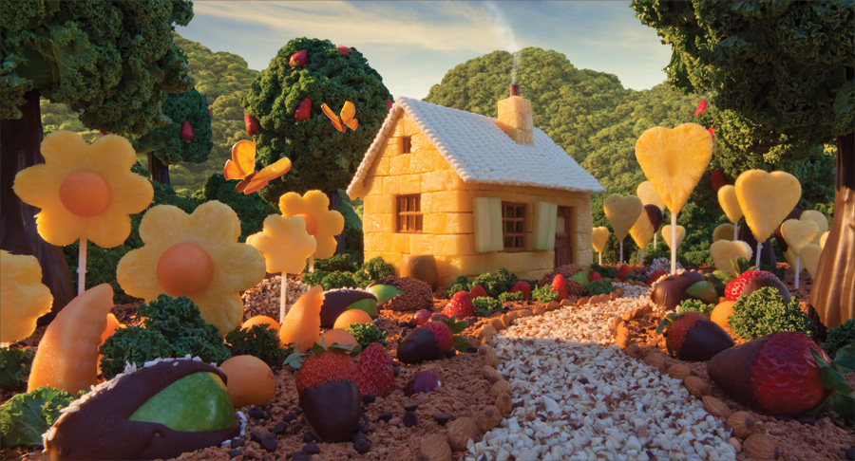

Slide 21
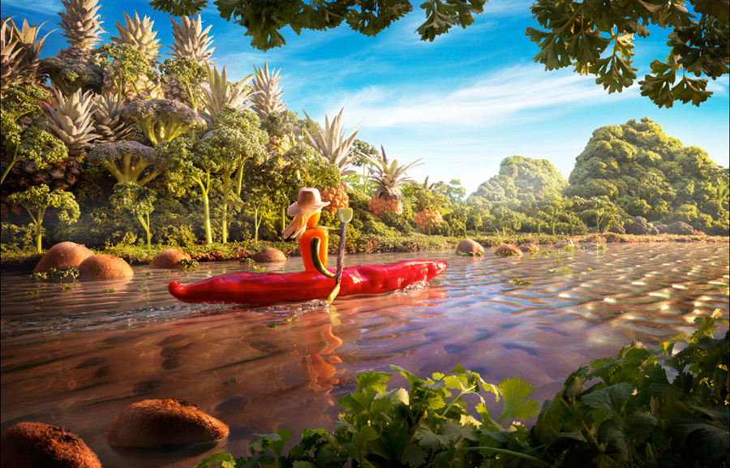

Slide 22
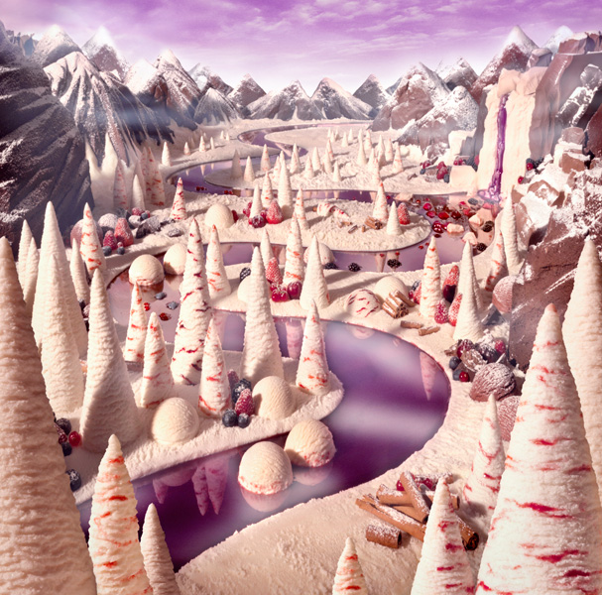

Slide 23
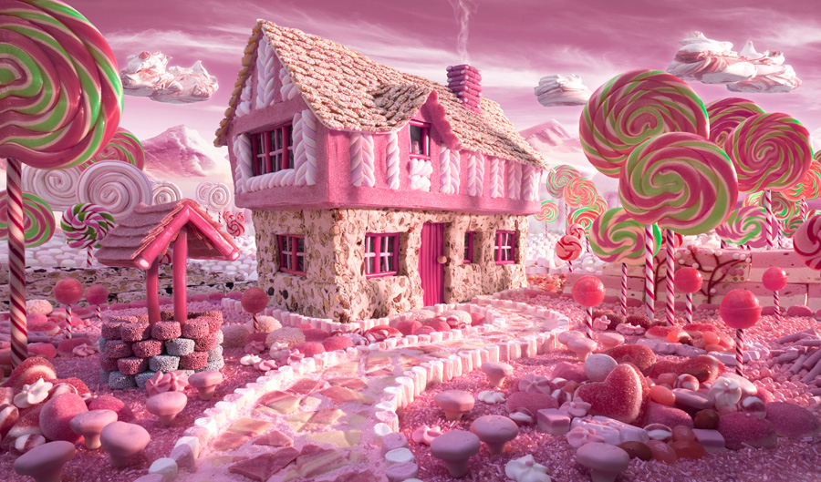

Slide 24
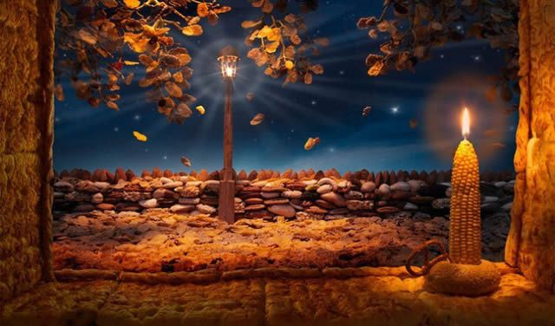

Slide 25
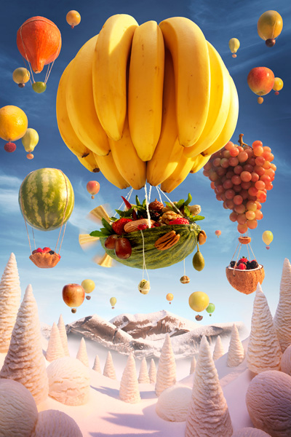
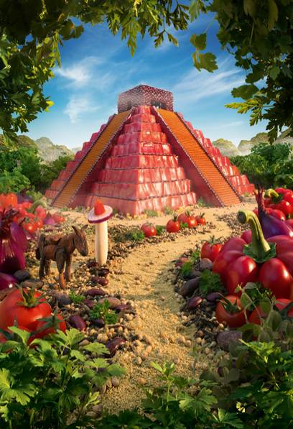

Slide 26
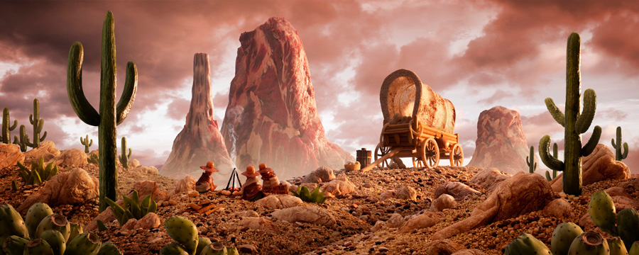
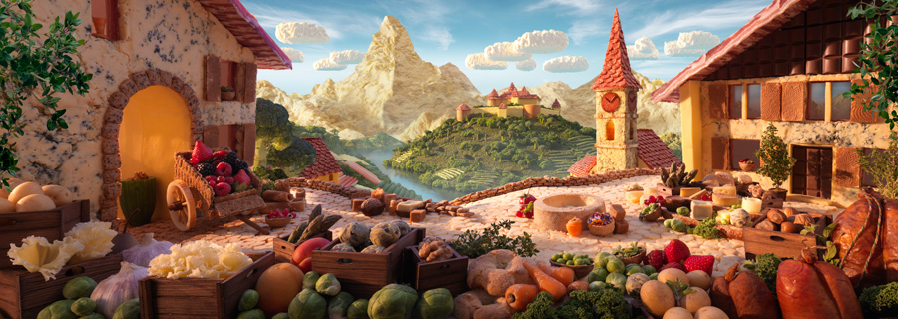

Slide 27
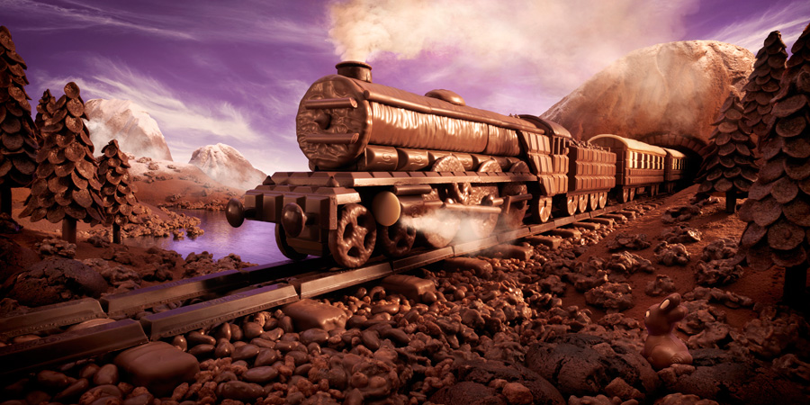

Slide 28
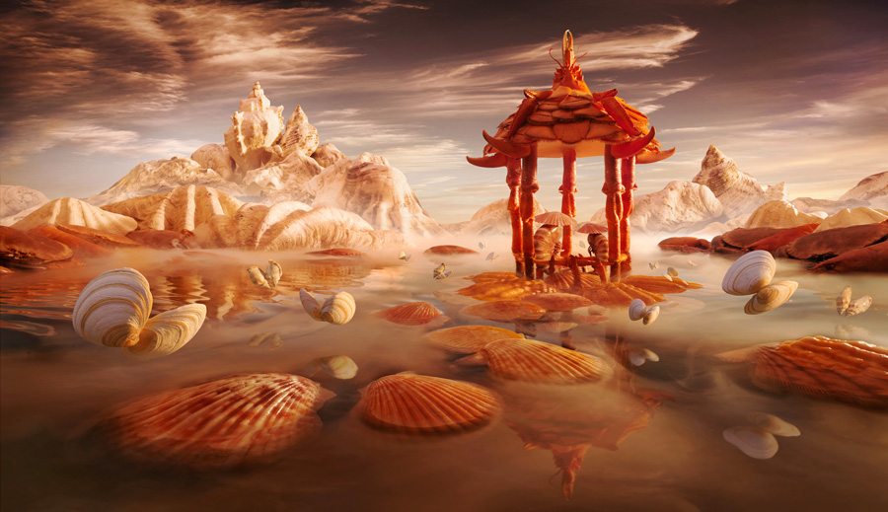

Slide 29
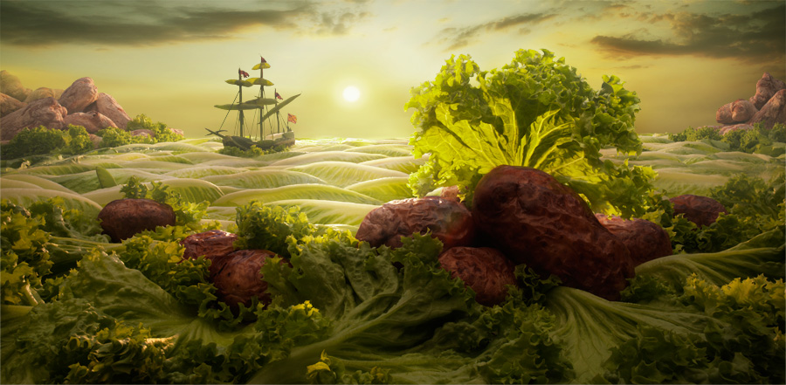

Slide 30
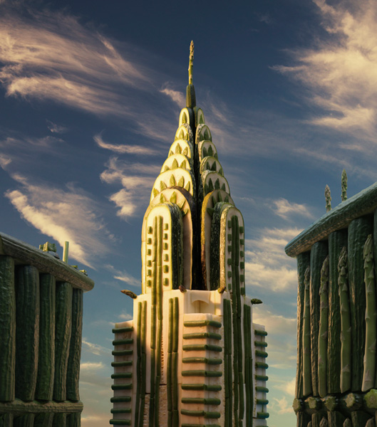
Edificio Chrysler

Slide 31
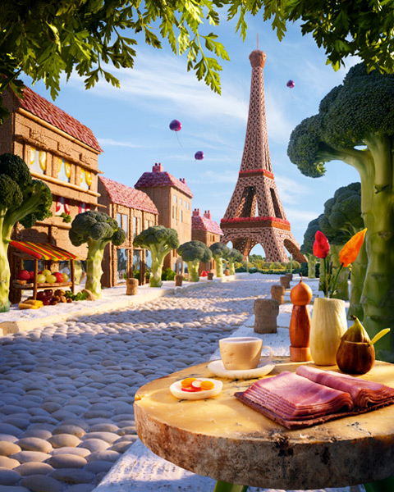
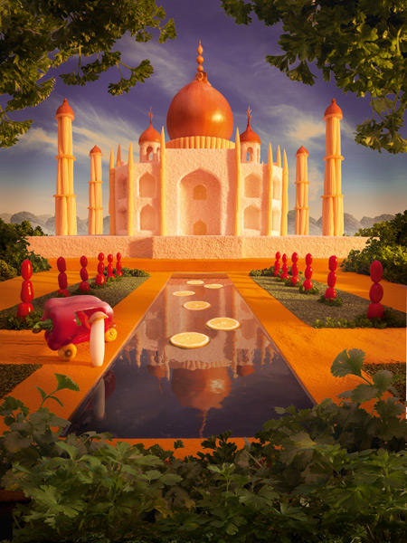
Paris
Taj - Mahal

Slide 32
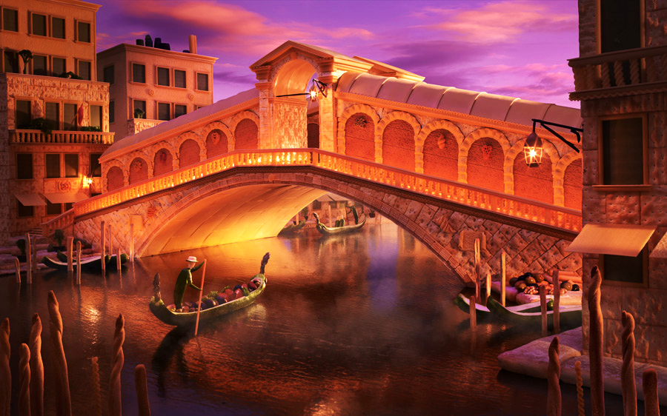

Slide 33
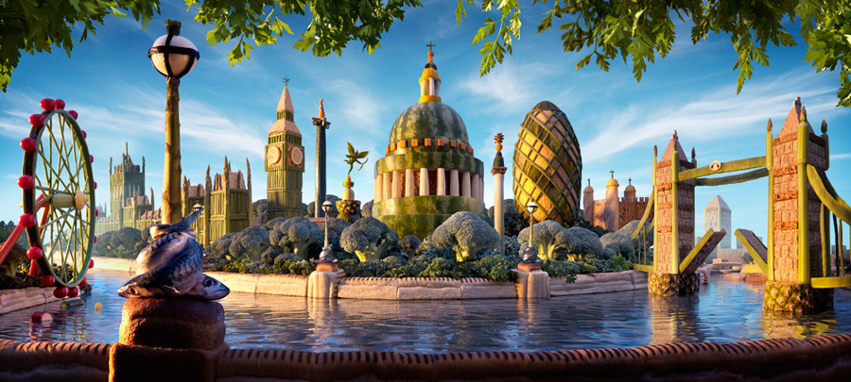
London- Skyline

Slide 34
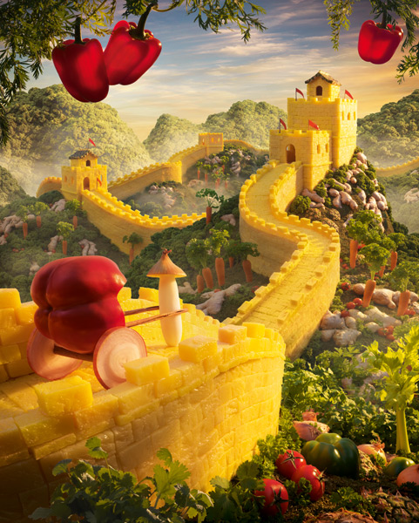
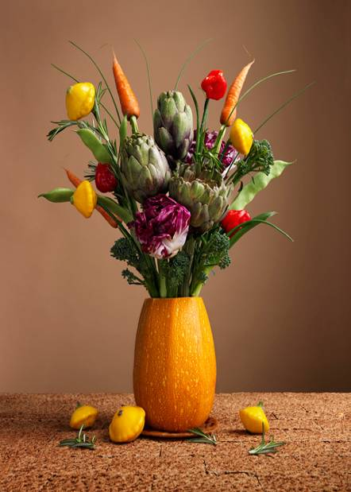
Gran muralla China

Slide 35
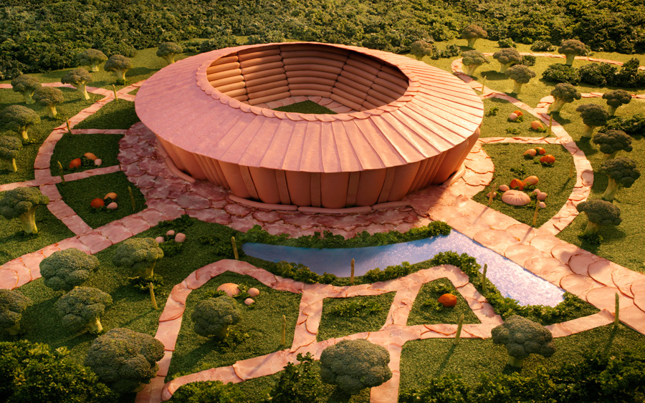
Ucrania - estadio

Slide 36
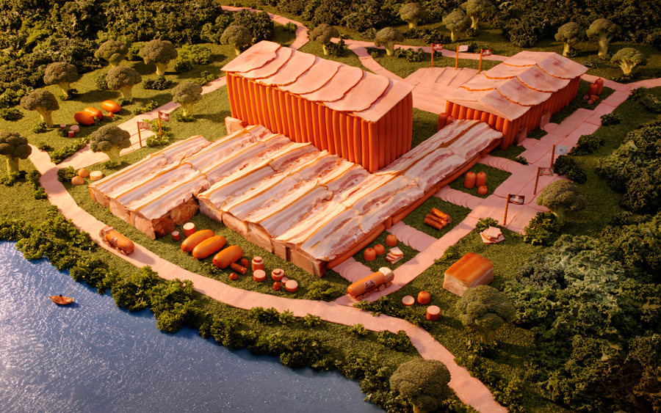
Ucrania - fabrica

Slide 37
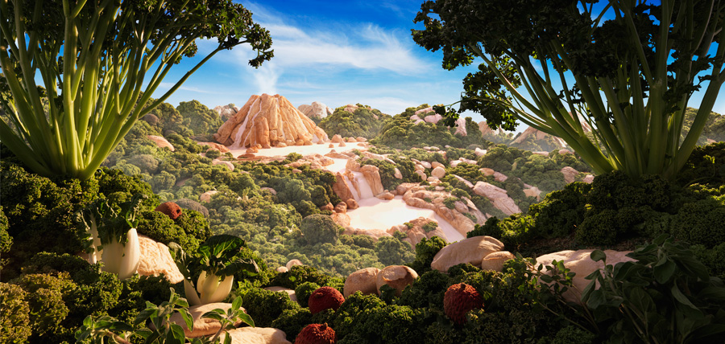

Slide 38
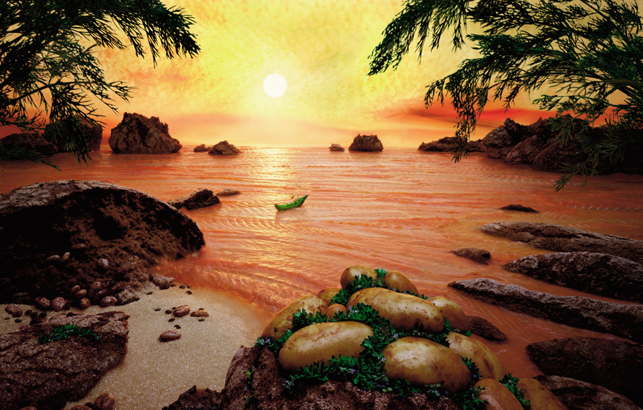
Mar de Salmon

Slide 39
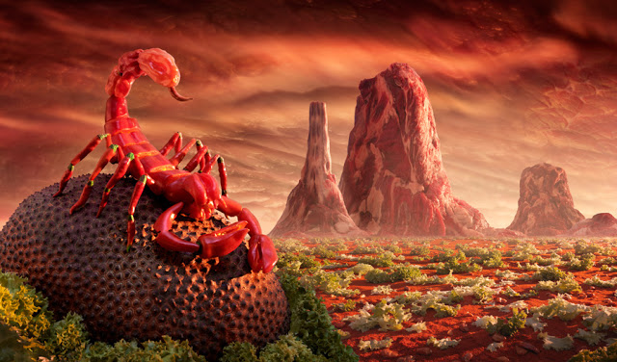

Slide 40
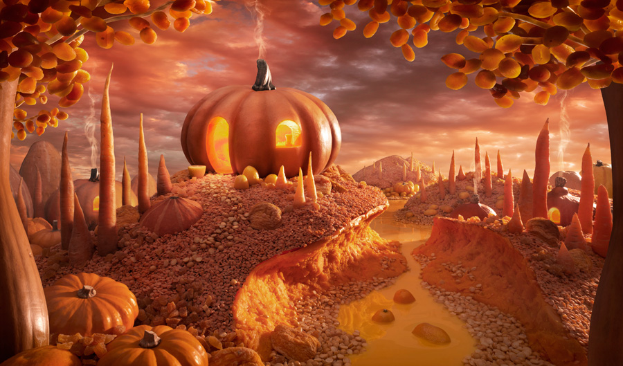

Slide 41
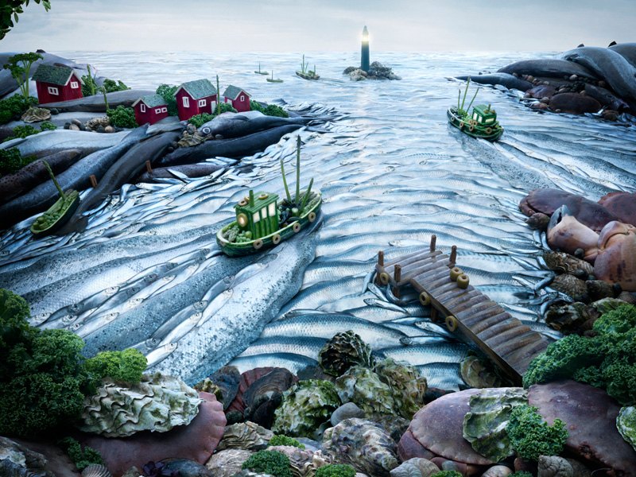

Slide 42
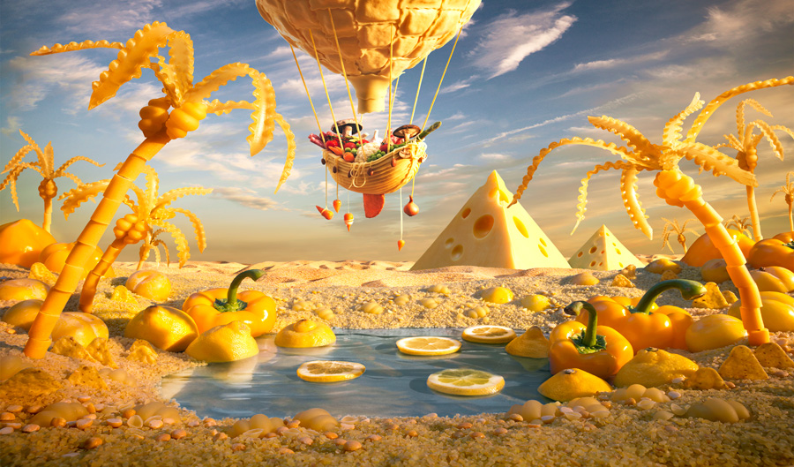

Slide 43
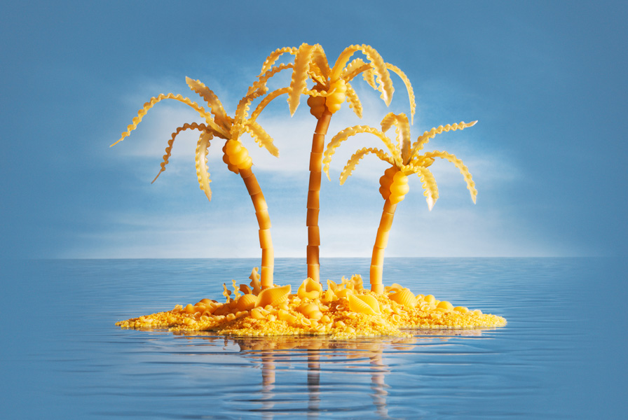

Slide 44
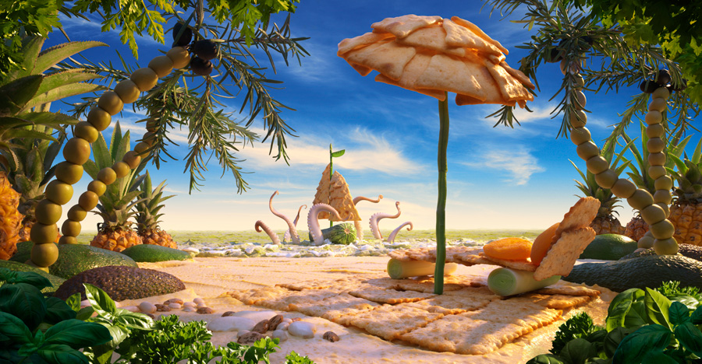

Slide 45
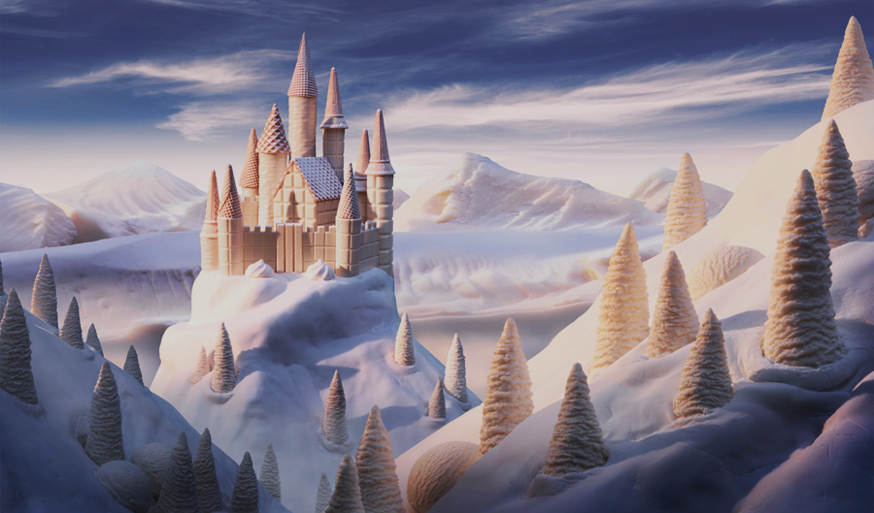

Slide 46
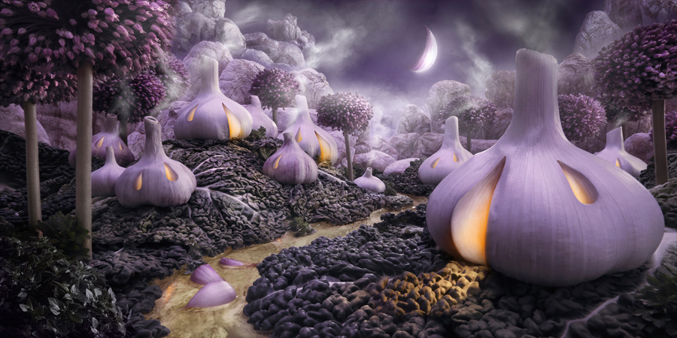

Slide 47
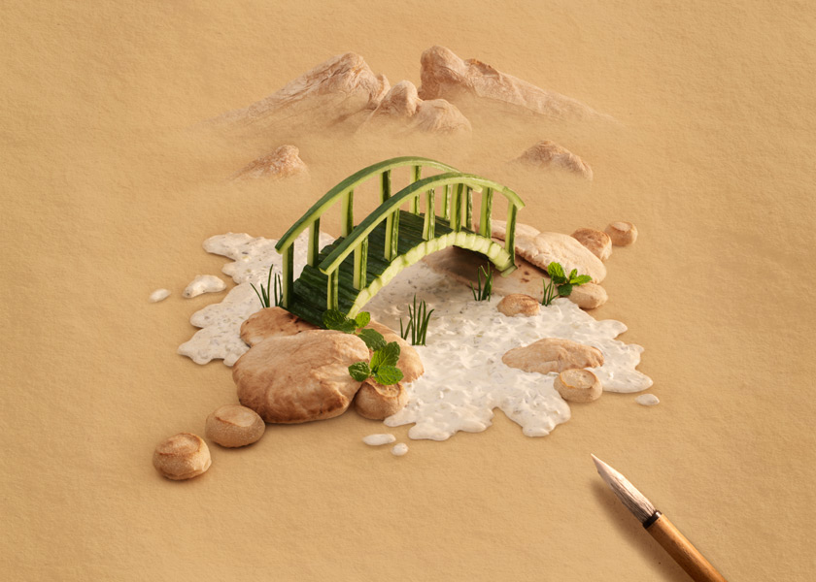
FIN
inesgaret@gmail.com

Slide 48







¿Te ha gustado?
Puedes ver más entrando
Aquí
Además puedes recibir powerpoints en tu correo electrónico suscribiéndote aquí:

